Slide 1
TRƯỜNG TIỂU HỌC & THCS ĐẠI SƠN

Slide 2
Nguyễn Lê Mỹ Ngân thCBQ

Slide 3
Đố bạn

Slide 4
AD và BC.
Câu 1: Đoạn thẳng AB vuông góc với những đoạn thẳng nào?

Slide 5
DC
Câu 2: Đoạn thẳng AB song song với đoạn thẳng nào?

Slide 6
BC
Câu 3: Đoạn thẳng AD song song với đoạn thẳng nào?

Slide 7
AB và DC
Câu 4: Đoạn thẳng AD vuông góc với những đoạn thẳng nào?

Slide 8
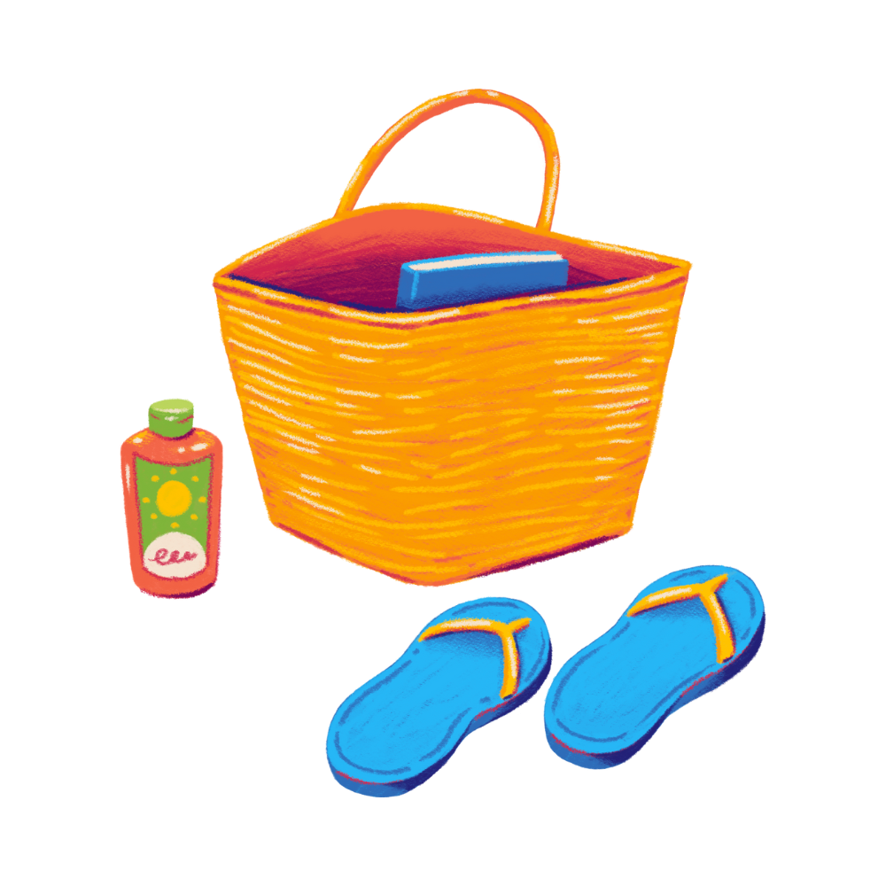

Slide 9
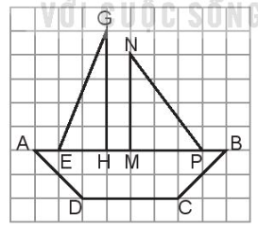
Trong hình trên có:
a) Đoạn thẳng MP song song với đoạn thẳng DC
b) Đoạn thẳng AP song song với đoạn thẳng DC
c) Đoạn thẳng MN vuông góc với đoạn thẳng NP
d) Đoạn thẳng GH vuông góc với đoạn thẳng AB
Đ
Đ
S
Đ

Slide 10
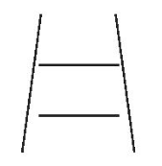
2
Hãy dự đoán xem hai đoạn thẳng song song trong hình dưới đây có cùng độ dài hay không. Hãy kiểm tra lại bằng cách sử dụng thước kẻ.
Hai đoạn thẳng song song trong hình trên có cùng độ dài.

Slide 11
3
Vẽ một hình bình hành trên giấy kẻ ô vuông như hình dưới đây. Sau đó vẽ một đường thẳng chia hình bình hành đó thành hai phần để cắt và ghép thành một hình chữ nhật.

Slide 12
4
Lấy các que tính xếp thành hình dưới đây. Di chuyển 3 que tính để được 3 hình thoi.

Slide 14
Thi tìm hai đường thẳng vuông góc, song song, các đồ vật có dạng hình thoi, hình bình hành, hình chữ nhật,… ở các đồ vật trong lớp học.

Slide 15
DẶN DÒ

